Slide 1
Caso de estudio: BioMistral-7B
Un LLM open-source para el dominio biomédico
Labrak et al., 2024 — ACL 2024
arXiv: 2402.10373

Slide 2
¿Qué es BioMistral?
Un ejemplo concreto de continued pre-training aplicado a medicina.
Modelo base:
Mistral 7B Instruct v0.1 — un modelo generalista de 7B parámetros, ya alineado (SFT + post-training).
Qué hicieron:
Continued pre-training (further pre-training) sobre texto biomédico. No cambiaron la arquitectura, no hicieron SFT con pares pregunta-respuesta médicos. Solo le dieron más texto del dominio.
Tipo de fine-tuning:
Self-supervised (continued pre-training) — el modelo aprende de texto sin anotaciones, como en el pre-training original pero con datos del dominio.
Licencia: Apache 2.0 (open-source, uso libre)

Slide 3
¿Con qué datos se entrenó?
Fuente: PubMed Central Open Access
Papers biomédicos completos con licencias abiertas (CC0, CC BY, CC BY-SA, CC BY-ND).
Características del dataset:
Texto científico de alta calidad (peer-reviewed)
Sin anotaciones manuales (self-supervised)
Subconjunto de licencias abiertas → asegura reusabilidad legal
Texto completo de papers (no solo abstracts)
Hiperparámetros clave:
Optimizador: AdamW
Learning rate: 2×10⁻⁵ (sin warmup)
Context length: 2.048 tokens
Infraestructura: Jean Zay HPC (Francia, CNRS)
Punto clave: no usaron datos anotados (caros). Solo texto del dominio, que es abundante y gratuito.
Recordemos que hay 2 formas principales de fine-tuning: Continued pre-training (no supervisado, predecir la siguiente palabra sobre texto especializado) y Supervised Fine-Tuning “SFT” (pares instruccion - respuesta esperada). BioMistral usa Continued Pre-Training.

Slide 4
¿En qué benchmarks se evaluó?
10 tareas de QA médico en inglés (opción múltiple). Evaluación con SFT + 3-shot, promediado en 3 seeds:
Benchmark | Dominio | Tipo
Clinical KG | Conocimiento clínico general | Opción múltiple
Medical Genetics | Genética médica | Opción múltiple
Anatomy | Anatomía humana | Opción múltiple
Pro Medicine | Medicina profesional | Opción múltiple
College Biology | Biología universitaria | Opción múltiple
College Medicine | Medicina universitaria | Opción múltiple
MedQA (4 opts) | USMLE-style (4 opciones) | Opción múltiple
MedQA (5 opts) | USMLE-style (5 opciones) | Opción múltiple
PubMedQA | Comprensión de abstracts | Sí/No/Quizás
MedMCQA | Exámenes médicos (India) | Opción múltiple

Slide 5
Resultados: BioMistral vs otros modelos
Accuracy promedio en los 10 benchmarks (SFT, 3-shot, 3 seeds):
Modelo | Tipo | Avg. Accuracy
GPT-3.5 Turbo | Propietario (3-shot, sin SFT) | 66.0%
BioMistral 7B DARE | Open-source (merge) | 59.4%
BioMistral 7B SLERP | Open-source (merge) | 58.8%
BioMistral 7B Ensemble | Open-source (ensemble) | 58.7%
BioMistral 7B | Open-source (continued PT) | 57.3%
Mistral 7B Instruct | Open-source (base) | 55.9%
MedAlpaca 7B | Open-source (medical) | 51.5%
BioMedGPT-LM-7B | Open-source (medical) | 49.7%
MediTron-7B | Open-source (medical) | 42.7%
PMC-LLaMA 7B | Open-source (medical) | 30.4%
BioMistral supera a todos los modelos open-source médicos y se acerca a GPT-3.5 Turbo.

Slide 6
¿Qué mejoró el continued pre-training?
Comparación directa: BioMistral 7B vs Mistral 7B Instruct (su modelo base):
Benchmark | Mistral 7B Instruct | BioMistral 7B | Δ
Medical Genetics | 57.0 | 64.0 | +7.0
MedQA (4 opts) | 42.0 | 50.6 | +8.6
MedQA (5 opts) | 40.9 | 42.8 | +1.9
MedMCQA | 46.1 | 48.1 | +2.0
PubMedQA | 75.7 | 77.5 | +1.8
Pro Medicine | 59.4 | 60.4 | +1.0
Promedio | 55.9 | 57.3 | +1.4
Mejora consistente en tareas médicas específicas (MedQA, Medical Genetics).
En Clinical KG y College Biology, Mistral base gana → el continued pre-training no mejora todo.
Las variantes con model merging (DARE, SLERP) mejoran aún más: 59.4% promedio.

Slide 7
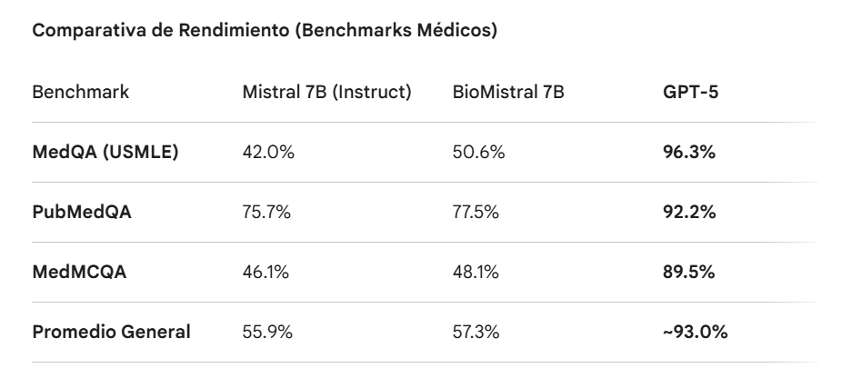
En la vida real: ¿Me va a servir hacer todo el trabajo de fine-tuning?

Slide 8
¿Qué nos enseña BioMistral?
1. Continued pre-training funciona
Solo con texto del dominio (sin anotaciones caras), se puede mejorar un modelo generalista en tareas médicas.
2. La mejora no es uniforme
Mejora mucho en benchmarks médicos específicos (MedQA: +8.6), pero puede perder en tareas generales. Trade-off.
3. Datos de calidad > cantidad de parámetros
BioMistral (7B) supera a modelos médicos más grandes. PubMed Central es texto peer-reviewed de alta calidad.
4. Model merging como alternativa barata
Combinar BioMistral + Mistral Instruct (DARE, SLERP) mejora resultados sin entrenamiento adicional.
5. No reemplaza validación clínica
Los autores advierten explícitamente: no usar en producción médica sin evaluación en entornos clínicos reales.
Referencia: https://huggingface.co/BioMistral/BioMistral-7B

